Slide 1
多元线性回归分析
Multivariate linear regression

Slide 2
一个变量的变化直接与另一组变量的变化有关：
人的体重与身高、胸围
血压值与年龄、性别、劳动强度、饮食习惯、吸烟状况、家族史
糖尿病人的血糖与胰岛素、糖化血红蛋白、血清总胆固醇、甘油三脂
射频治疗仪定向治疗脑肿瘤过程中，脑皮质的毁损半径与辐射的温度、 照射的时间
如：

Slide 3
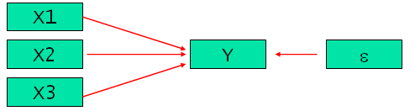
Multivariate linear regression
概念：
多元线性回归分析也称复线性回归分析（multiple linear regression analysis）,它研究一组自变量如何直接影响一个因变量。
自变量（independent variable）是指独立自由变量的变量，用向量X表示；因变量（dependent variable)是指非独立的、受其它变量影响的变量，用向量Y表示；由于模型仅涉及一个因变量，所以多元线性回归分析也称单变量线性回归分析（univariate linear regression analysis）

Slide 4
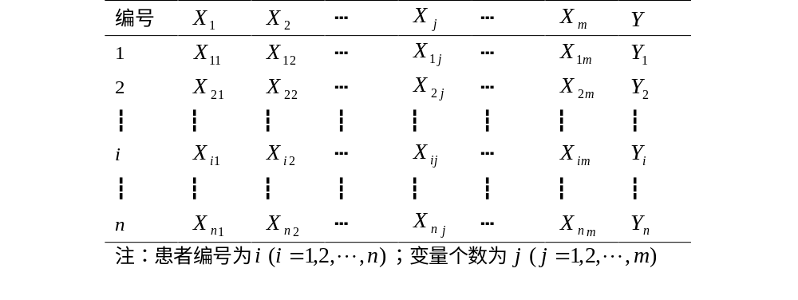
多元回归分析数据格式

Slide 5
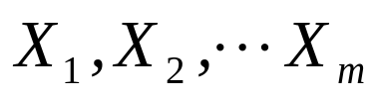

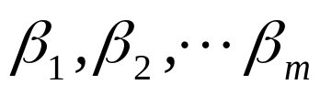





一、多元线性回归方程模型
假定因变量Y与自变量 间存在如下关系：
式中， 是常数项， 称为偏回归系数（partial regression coefficient）。 的含义为在其它自变量保持不变的条件下，自变量 改变一个单位时因变量Y 的平均改变量。 为随机误差，又称残差（residual），它表示 的变化中不能由自变量 解释的部分。

Slide 6
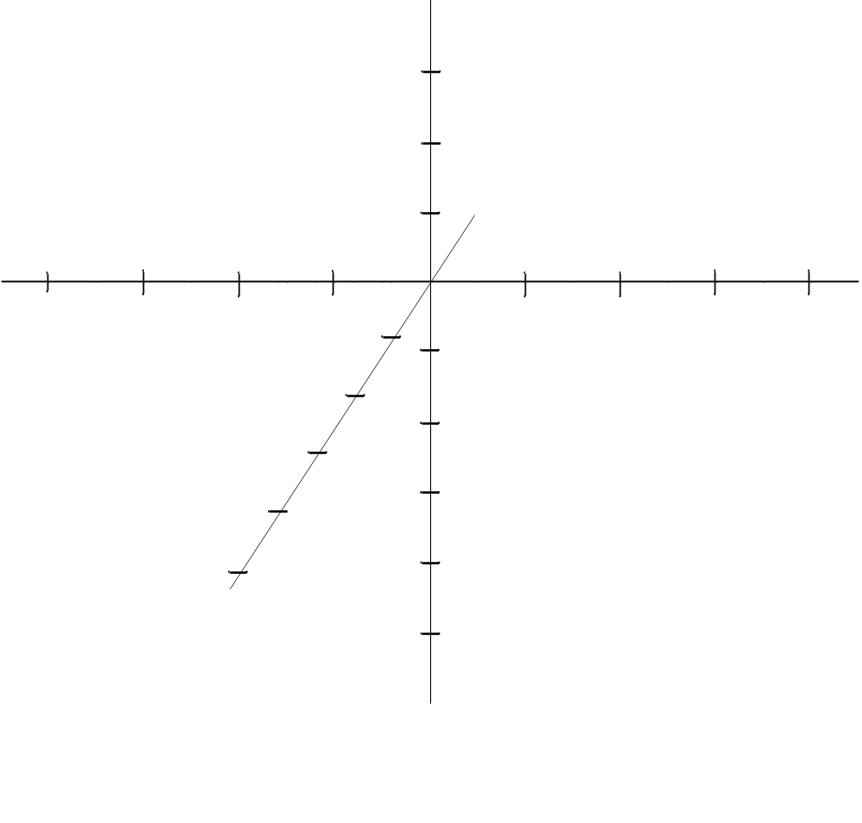
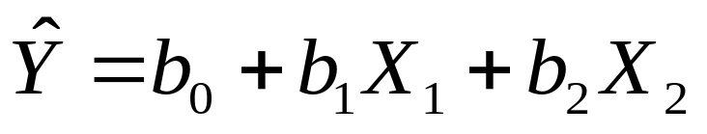
y
x₁
x₂

Slide 7
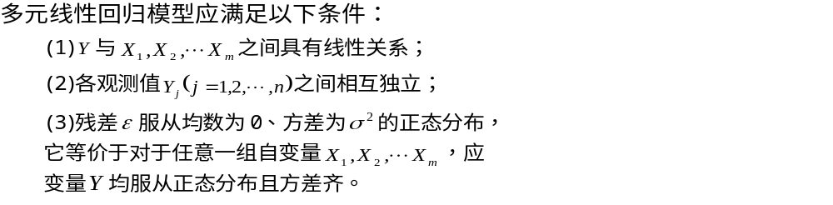
应用条件：
注意：虽然模型要求因变量是连续数值变量，但对自变量的类型不限。若自变量是分类变量，特别是无序分类变量，要转化为亚变量才能分析。对于自变量是分类变量的情形，需要用广义线性回归模型分析。

Slide 8
二、多元线性回归分析的步骤
（一）估计各项参数，建立多元线性回归方程模型
（二）对整个模型进行假设检验，模型有意义的前提下，再分别对各偏回归系数进行假设检验。
（三）计算相应指标，对模型的拟合效果进行评价。

Slide 9
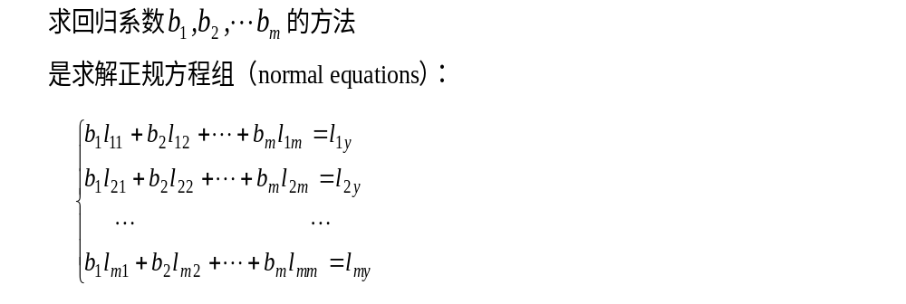
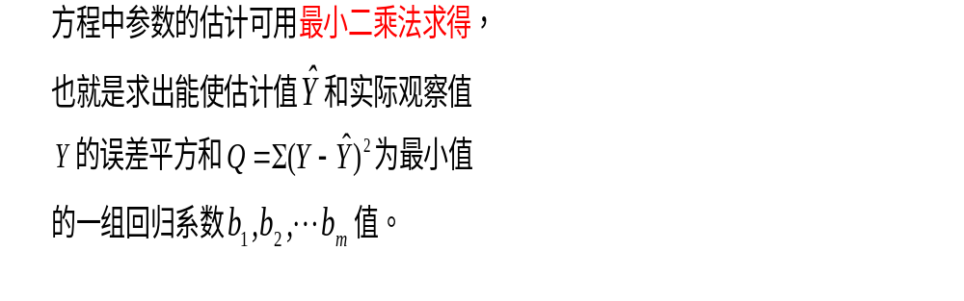

（一）模型的参数估计

Slide 10
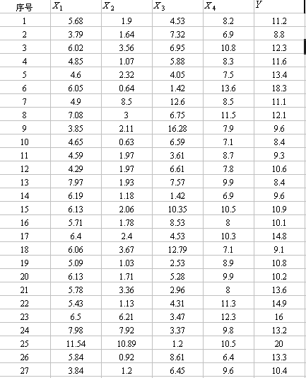
例14.1
27名糖尿病患者的血清总胆固醇（x₁）、甘油三酯（x₂）、空腹胰岛素（x₃）、糖化血红蛋白（x₄）、空腹血糖（y）的测量值列于表中，试建立血糖与其它几项指标关系的多元线性回归方程。

Slide 11
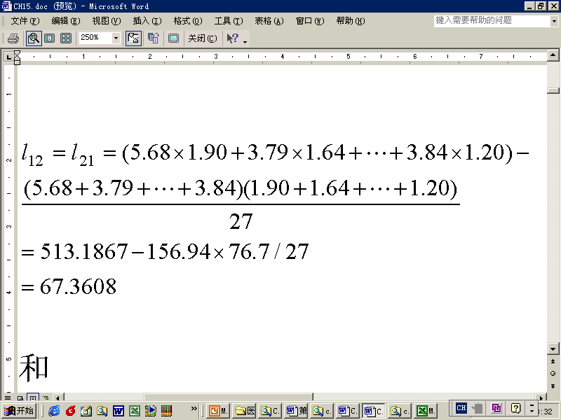
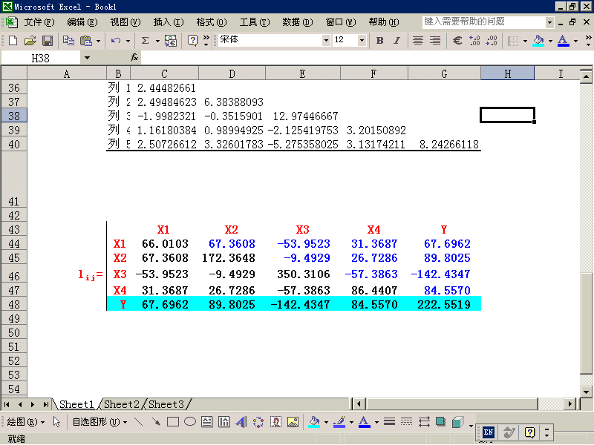
各变量的离差矩阵

Slide 12
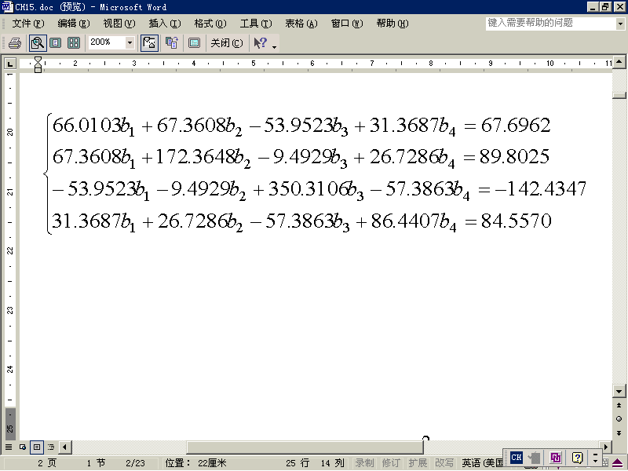
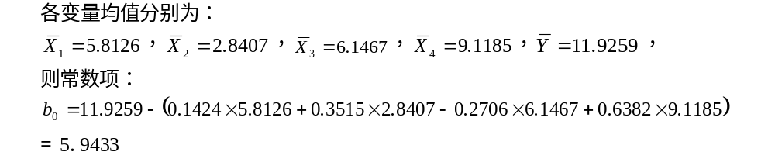
线性回归方程模型为：

Slide 13
（二）对模型及偏回归系数的假设检验
1、对模型的假设检验—F检验
2、对偏回归系数的假设检验—F检验和t 检验
3、标准偏化回归系数

Slide 14
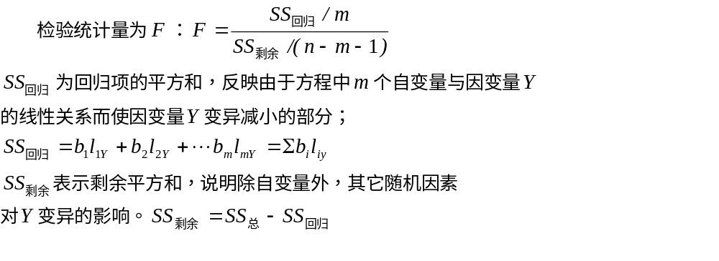
1、对模型的假设检验—F检验

Slide 15
各变量的离差矩阵
SS_{回归}=b₁l_{1y}+ b₂l_{2y} + b₃l_{3y} + b₄l_{4y} =0.1424×67.6962+0.3515×89.8025+0.2706×142.4347+0.6382×84.5570 =133.7107；
ν_{回归}=m=4

Slide 16
1、对模型的假设检验—F检验
SS_{总}=l_{yy}=222.5519；ν_{总}=n-1=26
SS_{剩余}= SS_{总}- SS_{回归}=222.5519-133.7107=88.8412
ν_{剩余}=n-m-1=22
MS_{回归}= SS_{回归}/ν_{回归；} MS_{剩余}= SS_{剩余}/ν_{剩余；}
F= MS_{回归}/ MS_{剩余}

Slide 17
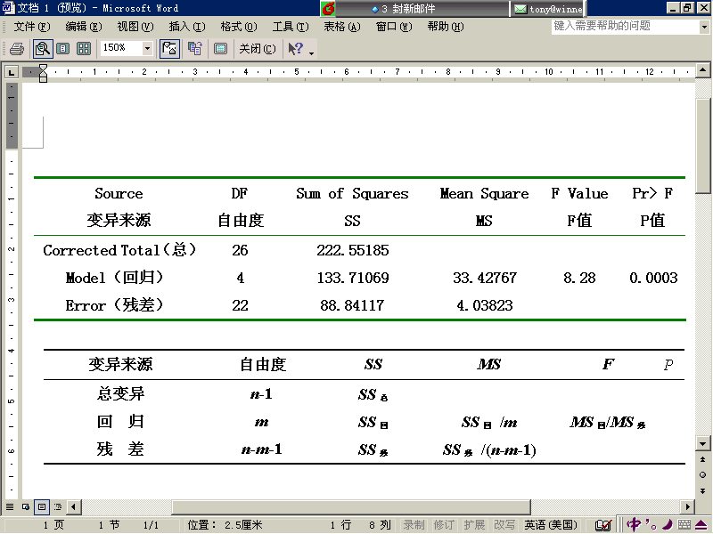
1、对模型的假设检验—F检验

Slide 18
2、对偏回归系数的假设检验—F检验和t 检验
回归方程成立只能认为总的来说自变量与因变量间存在线性关系，但是否每一个自变量都与因变量间存在线性关系，须对其偏回归系数进行假设检验。
① 方差分析法
② t 检验法

Slide 19
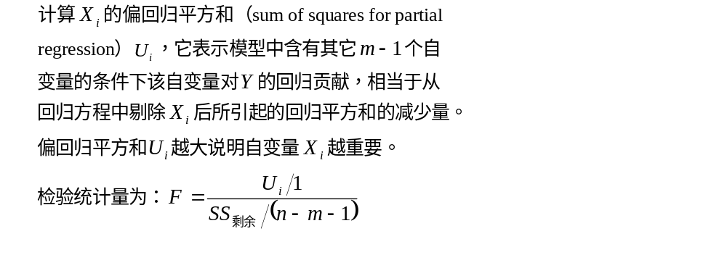
① 偏回归系数的假设检验--方差分析法

Slide 20
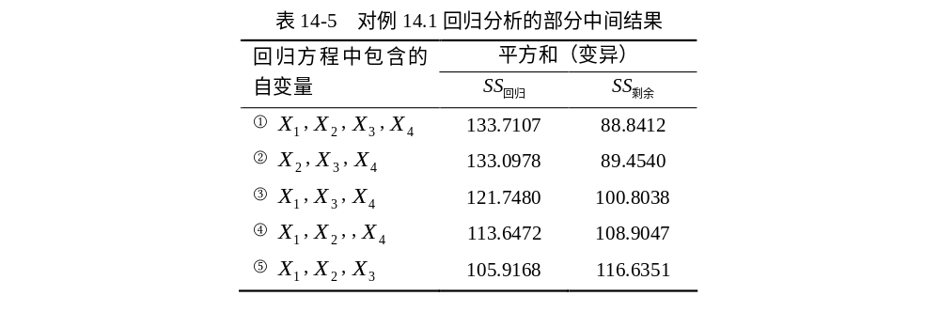
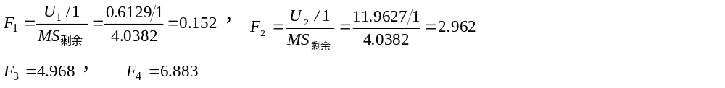
① 偏回归系数的假设检验--方差分析法

Slide 21

②偏回归系数的假设检验— t 检验
Parameter Standard Standardized
Variable DF Estimate Error t Value Pr > |t| Estimate
变量 自由度 偏回归系数 标准误 t值 P值 标准化回归系数
Intercept 22 5.94327 2.82859 2.10 0.0473 0
X1 22 0.14245 0.36565 0.39 0.7006 0.07758
X2 22 0.35147 0.20420 1.72 0.0993 0.30931
X3 22 -0.27059 0.12139 -2.23 0.0363 -0.33948
X4 22 0.63820 0.24326 2.62 0.0155 0.39774

Slide 22
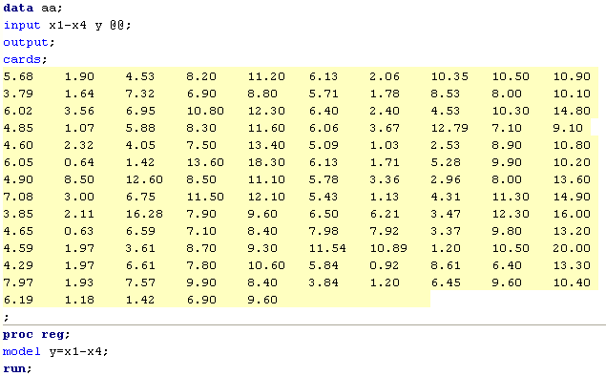
指定REG过程进行多元线性回归分析，拟合y与四个自变量间的多元线性回归方程

Slide 23
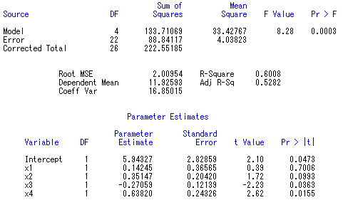
整个方程有统计学意义
各自变量的参数估计
对偏回归系数的假设检验

Slide 24
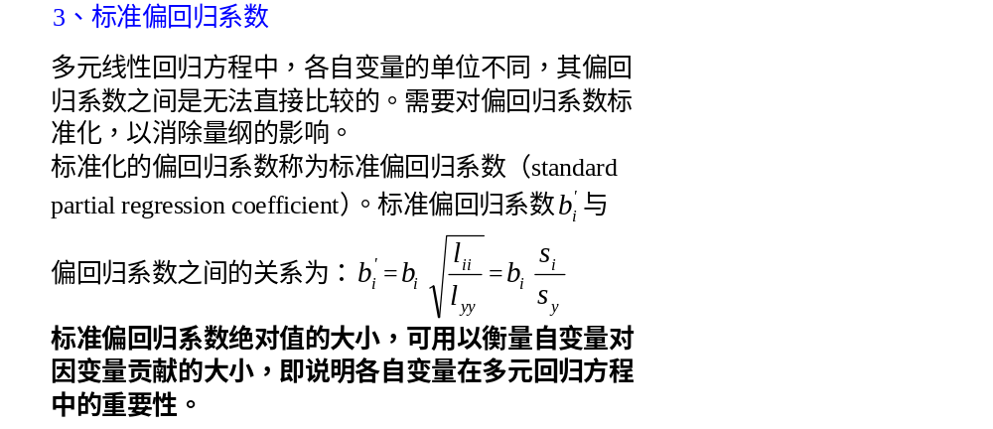
注意

Slide 25
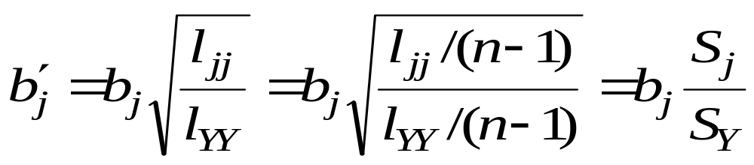
3、标准化偏回归系数
变量 | 回归系数b_{j} | 标准化偏回归系数b’_{j}
X1 | 0.14245 | 0.07758
X2 | 0.35147 | 0.30931
X3 | -0.27059 | -0.33948
X4 | 0.6382 | 0.39774

Slide 26

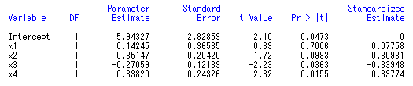
偏回归系数
偏回归系数标准误
标准偏回归系数

Slide 27
（三）计算相应指标，对模型的拟合效果进行评价
评价回归方程回归效果的优劣是回归分析的重要内容之一。
常用评价指标有：
复相关系数、
决定系数、
校正决定系数、
剩余标准差等。

Slide 28
1.复相关系数
复相关系数（R），衡量因变量Y与回归方程内所有自变量线性组合件相关关系的密切程度。
0<=R<=1,没有负值。
R的值越接近1，说明相关关系越密切；越接近0说明相关关系越弱。

Slide 29
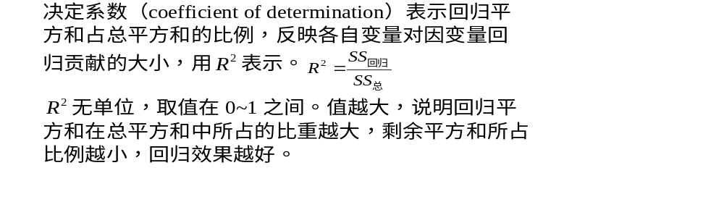
2.决定系数

Slide 30
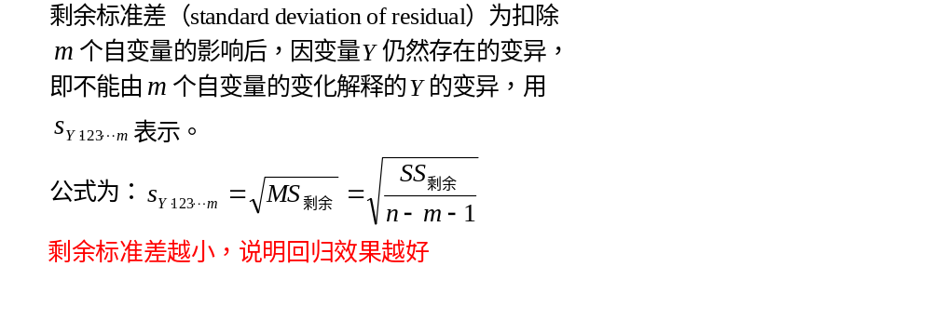

Slide 31

3、剩余标准差

Slide 32
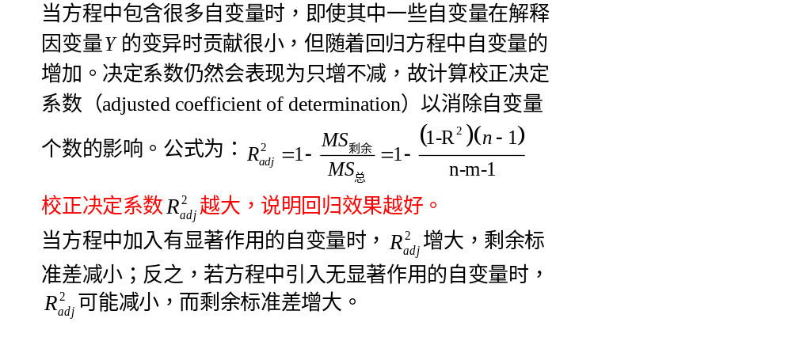
4、校正决定系数

Slide 33
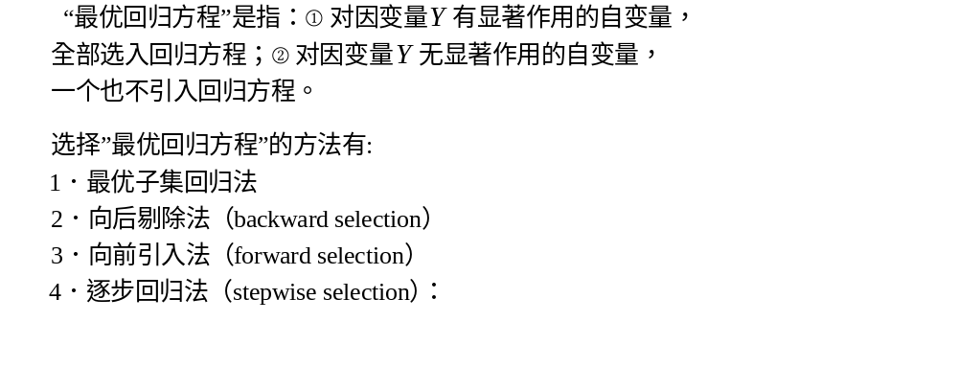
三、逐步回归分析

Slide 34
（一）最优子集回归法
求出所有自变量可能组合子集的回归方程的模型（共有2^{m}－1个），按一定准则选择最优模型，常用的准则有：
①校正决定系数（考虑了自变量的个数）
②Cp准则（C即criterion，p为所选模型中变量的个数；Cp接近p+1的模型为最优）
③AIC(Akaike`s Information Criterion)准则；AIC 越小越好

Slide 35
最优子集法的局限性
如果自变量个数为4，则所有的回归有2⁴－1＝15个；当自变量数个数为10时，所有可能的回归为 2¹⁰－1＝ 1023个；……..；当自变量数个数为50时，所有可能的回归为2⁵⁰－1≈10¹⁵个。

Slide 36
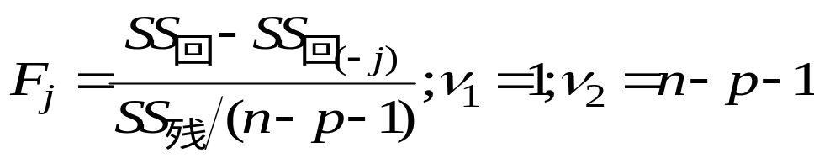
（二）逐步选择法
1. 前进法（forward selection）
2. 后退法（backward elimination）
3. 逐步回归法（stepwise regression）。
它们的共同特点是每一步只引入或剔除一个自变量。决定其取舍则基于对偏回归平方和的F检验

Slide 37
（1）前进法
自变量从无到有、从少到多
Y对每一个自变量作直线回归，对回归平方和最大的自变量作F 检验，有意义（P小）则引入。
在此基础上，计算其它自变量的偏回归平方和，选取偏回归平方和最大者作F 检验，…。
局限性：后续变量的引入可能会使先进入方程的自变量变得不重要。

Slide 38
（2）后退法
先将全部自变量放入方程，然后逐步剔除
偏回归平方和最小的变量，作F检验及相应的P值，决定它是否剔除（P大） 。
建立新的回归方程。重复上述过程。
局限性：自变量高度相关时，可能得不出正确的结果；开始时剔除的变量即使后来变得有显著性也不能再进入方程 。

Slide 39
（3）逐步回归法
双向筛选：引入有意义的变量（前进法），剔除无意义变量（后退法）
小样本检验水准 a 一般定为0.10或0.15，大样本把a值定为0.05。 a值越小表示选取自变量的标准越严。

Slide 40
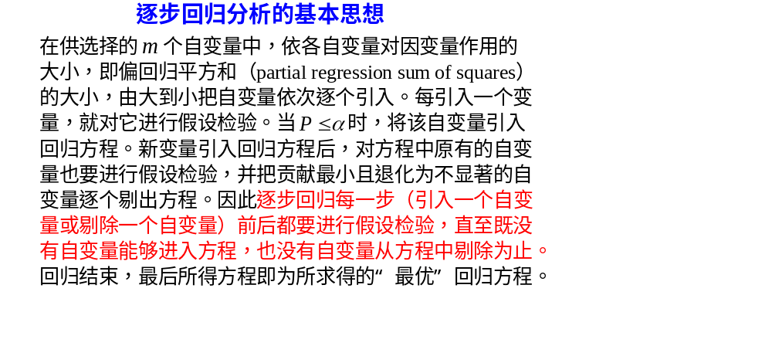

Slide 41

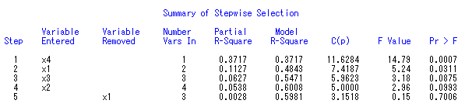
用逐步回归法筛选自变量
C(p)统计量
进入方程的自变量
剔出方程的自变量
每一步时模型的决定系数R²

Slide 42

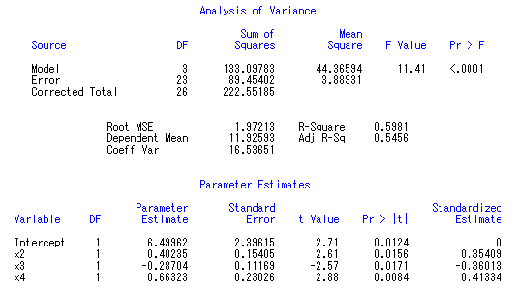
y=0.35409x₂-0.36013x₃+0.41334x₄
标准化偏回归系数

Slide 43
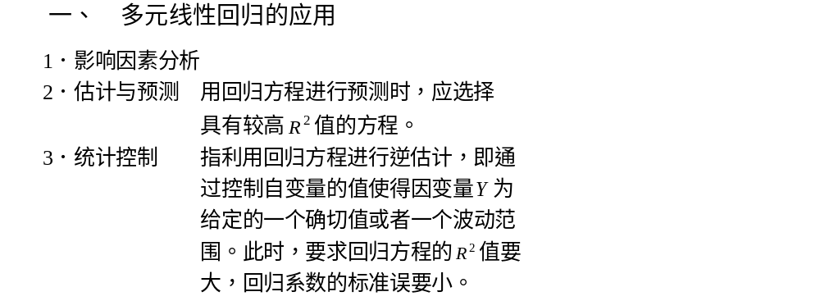
第三节 多元线性回归的应用及其注意事项

Slide 44
二、 多元线性回归应用时的注意事项
1．样本含量
2．方程“最优”问题
3．关于逐步回归
4．多元共线性
5. 异常值识别与强影响分析

Slide 45
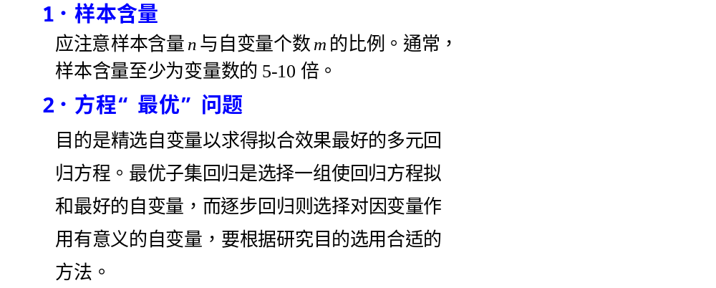

Slide 46


Slide 47
4．多元共线性
多元共线性是指在进行多元回归分析时，自变量间存在较强的线性相关关系。共线关系的存在，可使得估计系数方差加大，系数估计不稳，结果分析困难。因此在多元回归分析时，特别是当回归结果难以用专业知识解释时，要进行共线性诊断，找出存在共线性且不重要的那些自变量，剔出方程，另行回归分析。
对于存在共线性的资料，可以利用共线性诊断有选择的保留自变量以消除共线性；或者采用岭回归、主成分回归等回归分析方法以避免共线性指标对结果的影响。

Slide 48
多元共线性的表现在实际应用中主要表现为：
（1）模型拟合效果很好，但偏回归系数几乎都无统计学意义；
（2）偏回归系数估计值的方差很大；
（3）偏回归系数估计值不稳定，随着样本含量的增减各偏回归系数发生较大变化或当一个自变量被引入或剔除时其余变量偏回归系数有很大变化；
（4）偏回归系数估计值的大小与符号可能与事先期望的不一致或与经验相悖，结果难以解释
出现以上表现，提示存在多元共线性问题，应进行多元共线性诊断。

Slide 49
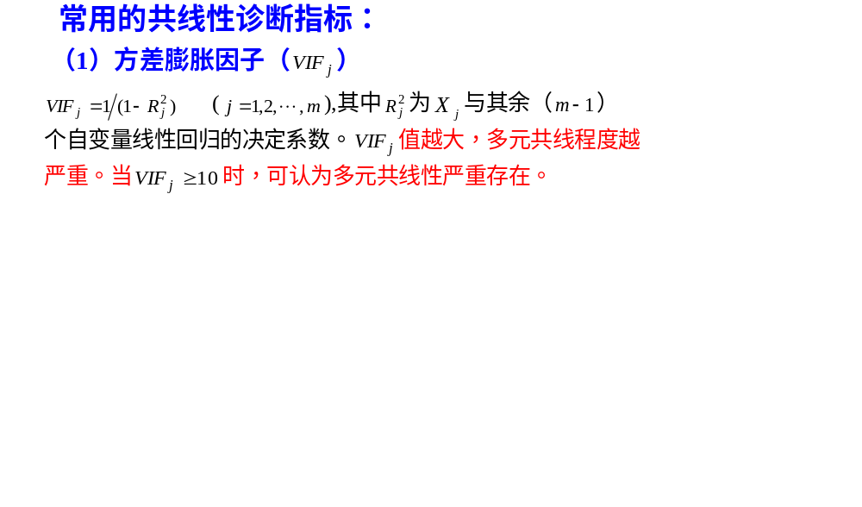

方差膨胀因子VIF

Slide 50
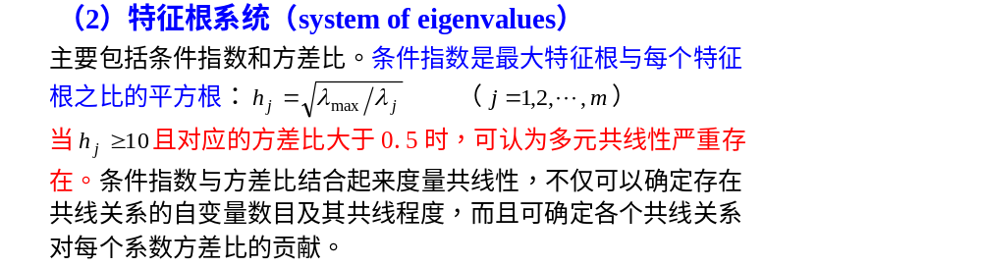

Slide 51
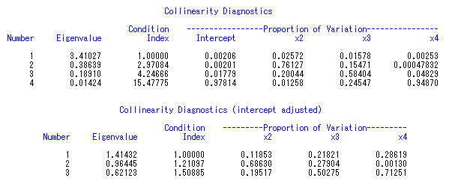
如果某一自变量只是和截距项存在共线性的话，可以认为不存在共线性。
方差分量
特征根
条件指数

Slide 52
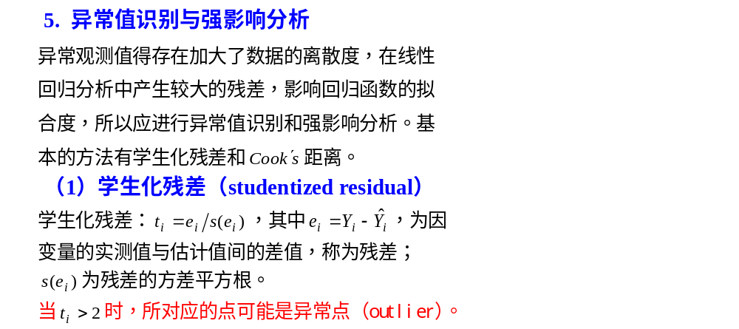

Slide 53
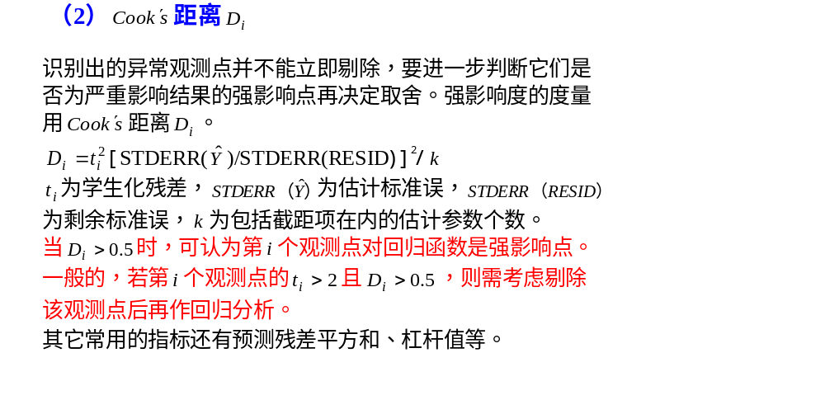

Slide 54
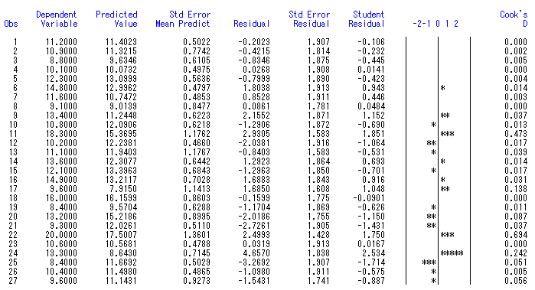
残差
学生化残差
cook’s距离

Slide 55

End

